Slide 1
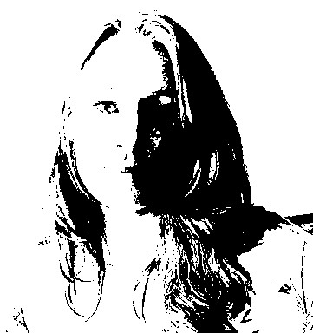


RENDONS à LA FEMME
SES inventions
QUI ONT PARTICIPÉES À
CHANGER LE MONDE !

Slide 2
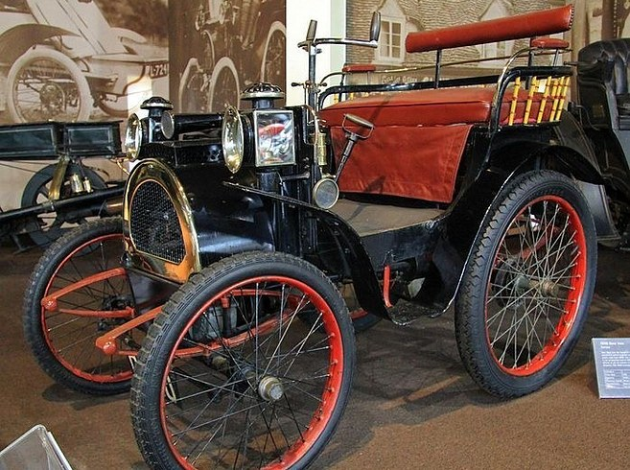
Margaret A.Wilcox
A inventé le chauffage pour voiture! en 1893. Elle a également inventé une machine qui lavait le linge et la vaisselle!

Slide 3
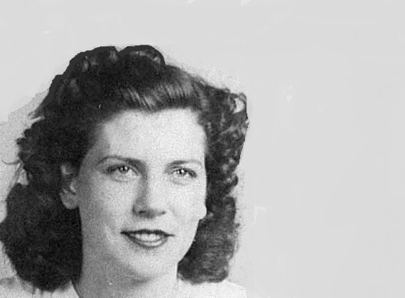
Margaret Knight
A obtenu le brevet pour une machine qui pouvait faire des sacs à fonds carrés en 1871, après une longue bataille juridique avec un confrère machiniste, Charles Anan. Il avait tenté de lui voler son travail, faisant valoir qu’une invention aussi brillante ne pouvait pas être l’œuvre d’une femme. Ce gentleman a heureusement été oublié par l’histoire. Par ailleurs, à douze ans, Margaret Knight avait inventé un dispositif de sécurité pour les filatures de coton qui est encore utilisé de nos jours.

Slide 4
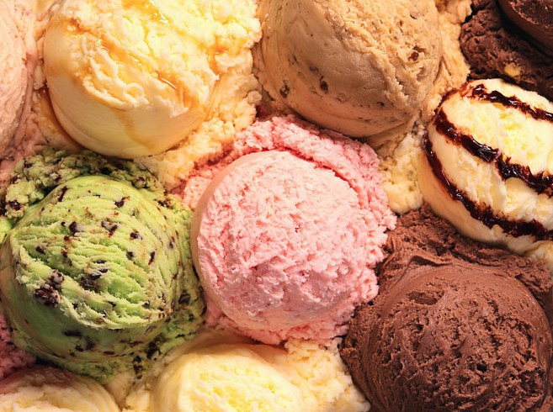
Nancy Johnson
A inventé la sorbetière qui est restée à nos jours la plus utilisée dans le monde! C’était en 1843.

Slide 5
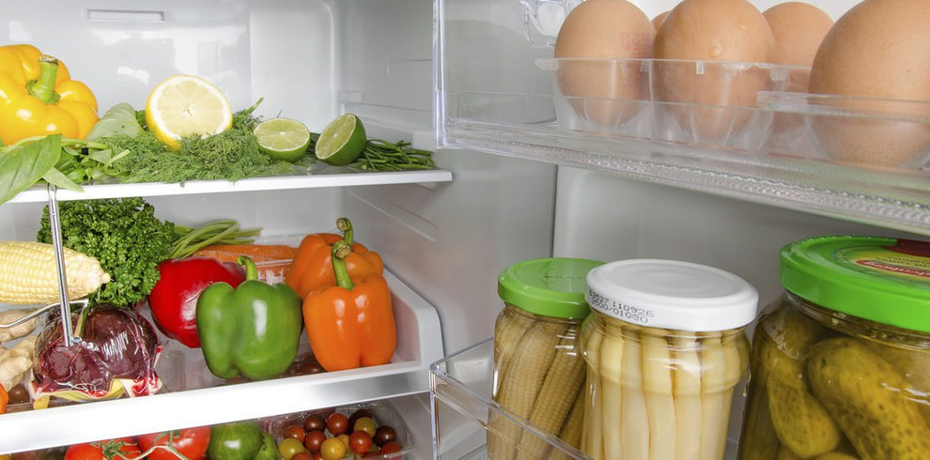
Florence Parpart
A inventé le réfrigérateur électrique moderne! Et oui, c’était en 1914!

Slide 6
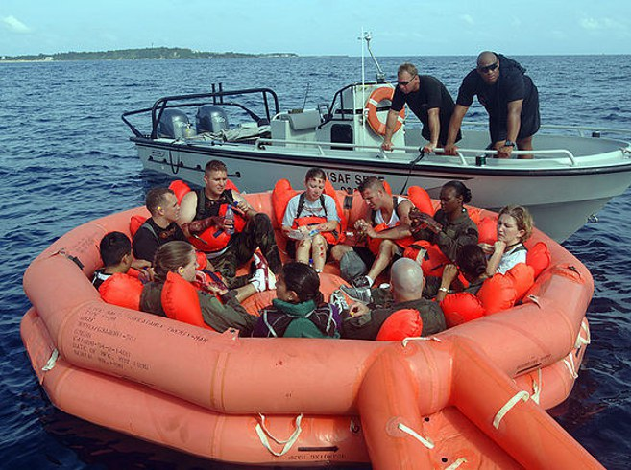
Maria Beasley
A créé Le radeau de sauvetage en 1882.

Slide 7
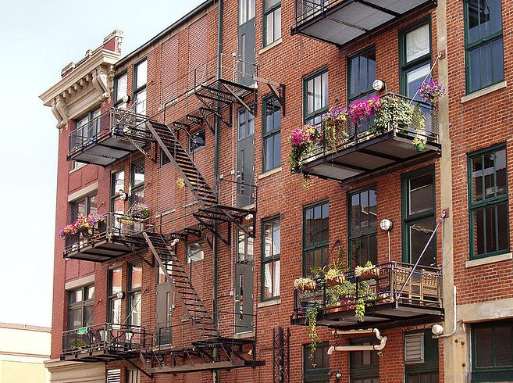
Anna Connelly
Inventa l’escalier de secours ,une invention des plus intéressantes à cette époque! C’était en 1887!

Slide 8
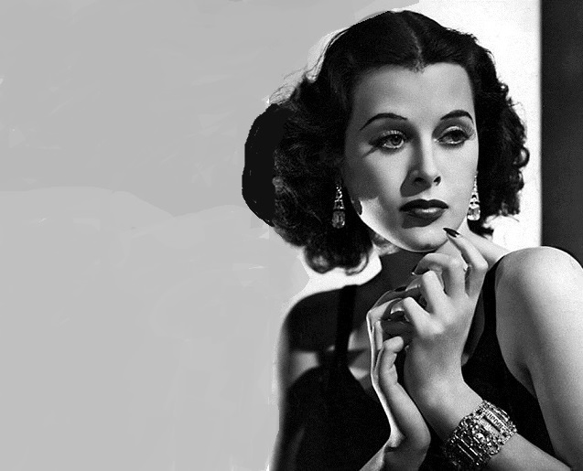
Hedy Lamarr
Technologie de la transmission sans fil
, d’un système
de communications secrètes utilisé pendant la Seconde Guerre mondiale
pour les torpilles radiocommandées, employait la technologie de « saut de fréquence ».
Elle a jeté les bases de tout un pan technologique, allant du Wi-Fi au GPS.
Elle était également une vedette
de cinéma connue dans le monde entier.

Slide 9
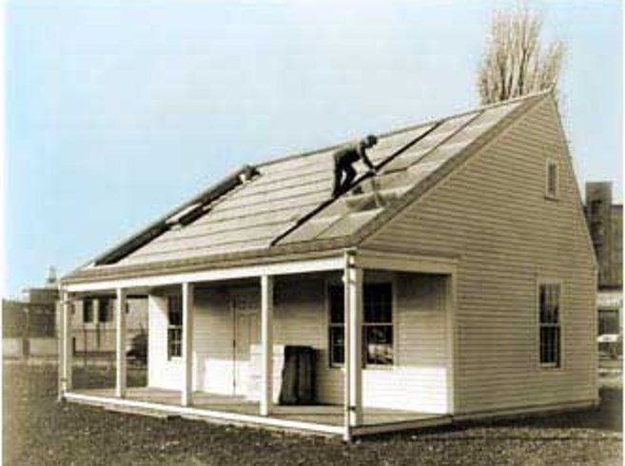
Maria Telkes
Inventa le chauffage solaire domestique. C’était en 1947.

Slide 10
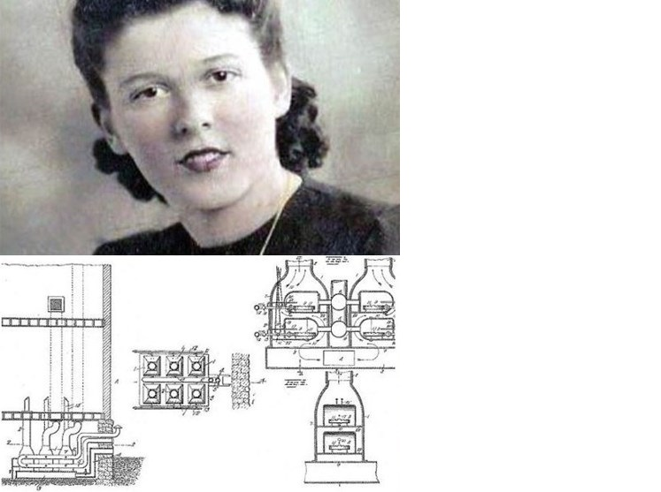
Alice Parker
Inventa le Chauffage central
Si vous avez chaud l’hiver, c’est grâce à cette femme , qui a inventé un système de chauffage central au gaz en 1919. Bien que son projet n’ait jamais été réalisé, c’était la première fois qu’un inventeur pensait à utiliser le gaz naturel pour chauffer une maison individuelle, et cela a inspiré les systèmes de chauffage central modernes.

Slide 11
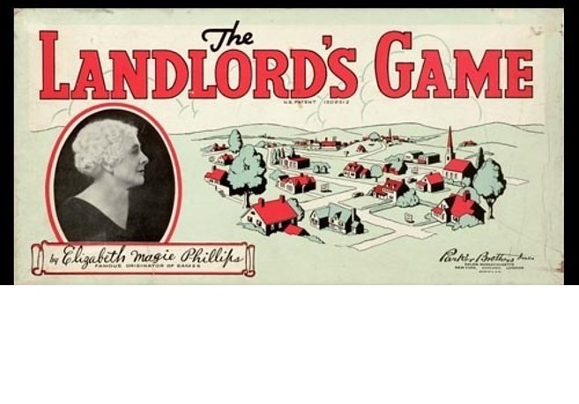
Elizabeth Magie
En 1904, cette femme a obtenu un brevet pour un jeu de société qu’elle a inventé et appelé « Jeu du propriétaire. The Landlord’s Game » Magie visait avec son jeu d’informer et alerter les gens sur les dangers économiques et la nature antisociale du monopole.
Charles Darrow, l’a amélioré et l’a nommé Monopoly en 1931. Ce jeu est ensuite devenu le jeu de société le plus célèbre dans le monde entier.

Slide 12
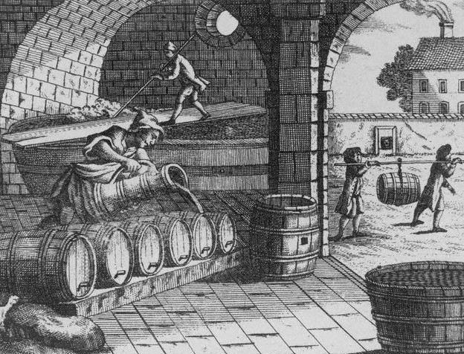
Jane Peyton
La bière est en fait une boisson de femmes , la boisson nourrissante de l'époque ,un symbole féminin offerte aux déesses de la fertilité et fécondité .L’historienne de la bière affirme que les femmes de l’ancienne Mésopotamie ont été les premières à en fabriquer, vendre et boire de la bière..

Slide 13
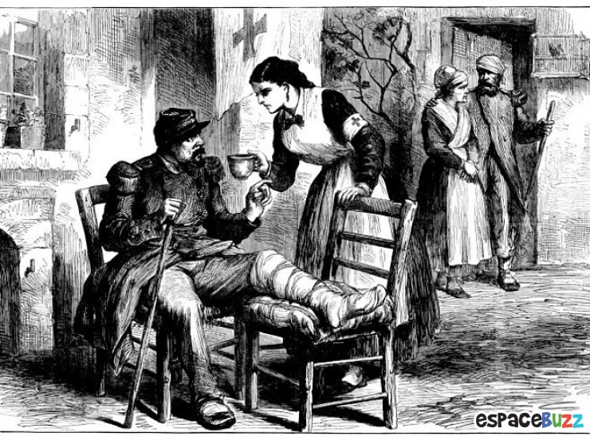
Letitia Geer
A qui on attribue à l'invention de la seringue médicale utilisable d'une seule main en 1899

Slide 14
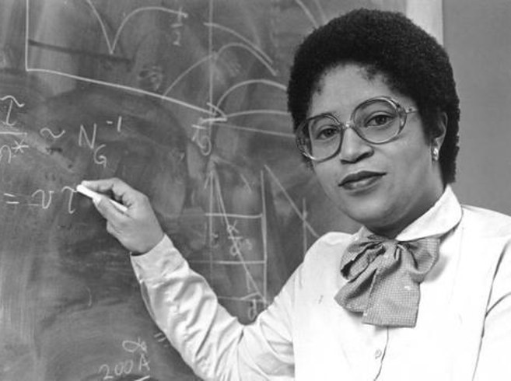
Shirley Jackson
Fit des inventions à la pelle dans la télécommunication la physicienne a été la première femme noire à obtenir un doctorat du MIT en 1973. Alors qu’elle travaillait pour les laboratoires Bell, elle a contribué à l’invention du téléphone à touches, des panneaux photovoltaïques, des câbles à fibres optiques, au développement du fax et de la technologie permettant l’identification des appels entrants et des appels en attente.

Slide 15
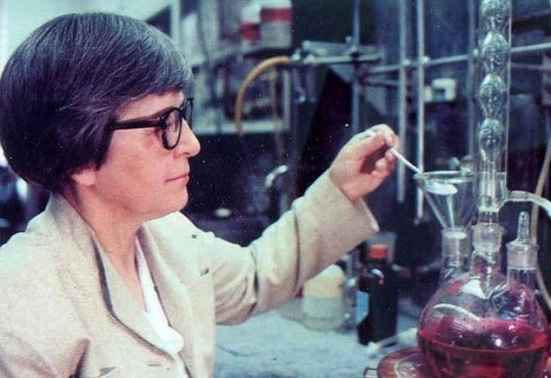
Stephanie Louise Kwolek
Chimiste américaine qui a inventé le kevlar, ce polymère ultrarésistant qui sert notamment à fabriquer des gilets pare-balles

Slide 16
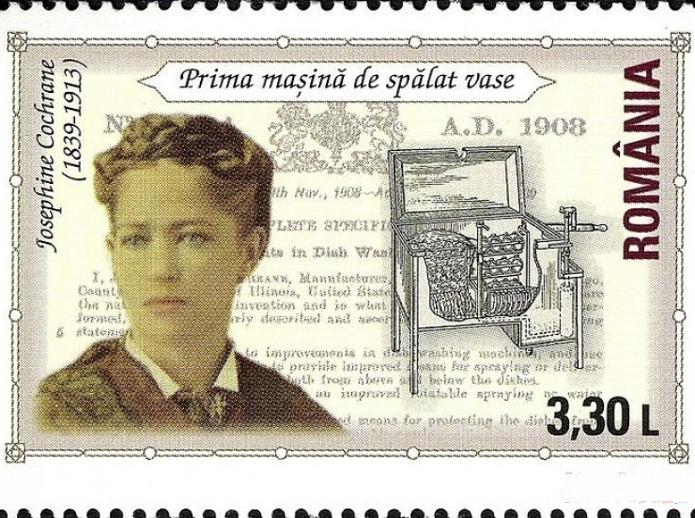
Joséphine Garis Cochrane
Est considérée comme l'inventrice du premier lave-vaisselle en 1886

Slide 17
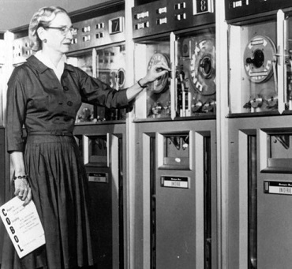
Grace Murray Hopper
Contre-amiral de l'US Navy, est la conceptrice du premier compilateur en 1951 (A-0 System) et du langage COBOL en 1959

Slide 18
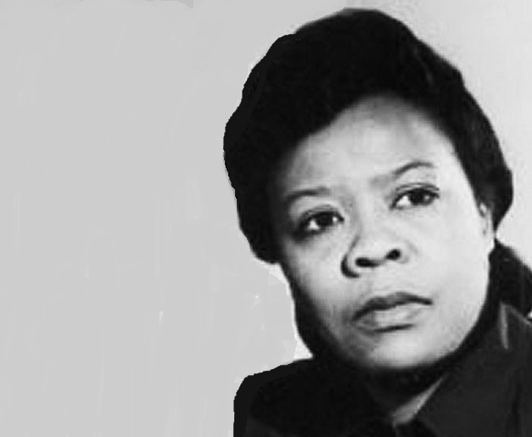
Marie Van Brittan Brown
Est la mère de la vidéosurveillance ; mis au point en 1969, son système de sécurité reposant sur un dispositif de surveillance fermé sert de fondement à la plupart des systèmes actuels

Slide 19
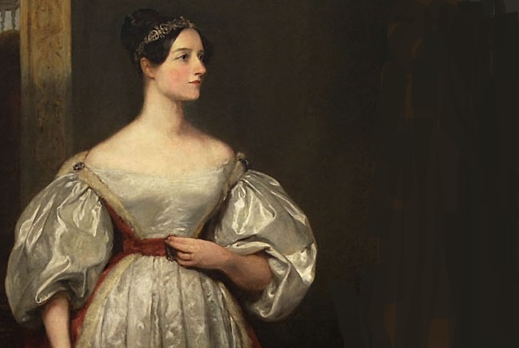
Ada Lovelace,
Fille de Lord Byron, a très tôt été encouragée par sa mère, une scientifique, à devenir championne en maths. À l’université de Londres,
Lovelace a ensuite travaillé avec Charles Babbage sur les plans d’une « machine analytique » (l’ancêtre de l’ordinateur) afin de développer des méthodes de programmation grâce aux algorithmes mathématiques.
Elle devint ainsi « la première programmatrice d’ordinateur ».

Slide 20
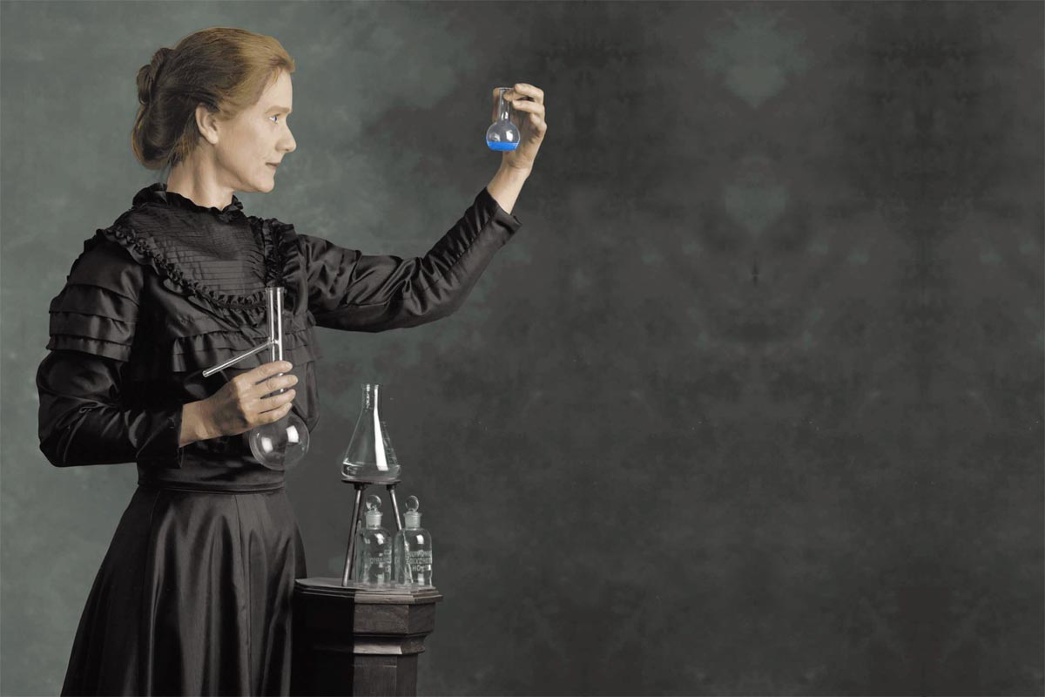
Marie Curie (1867-1934)
Est très connue, notamment pour la découverte de la radioactivité et ses deux prix Nobel (prix Nobel de physique en 1903 et prix Nobel de chimie en 1911),

Slide 21
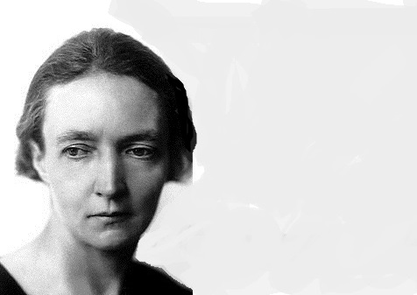
Irène Juliot-Curie (1897-1956)
Sa fille, l’est beaucoup moins. Et pourtant, la fille de Pierre et Marie Curie a elle aussi décroché le prix Nobel de chimie (1935) pour ses découvertes sur la radioactivité artificielle. Ses travaux permettront de faire de grandes avancées sur les techniques d’imagerie médicale.

Slide 22
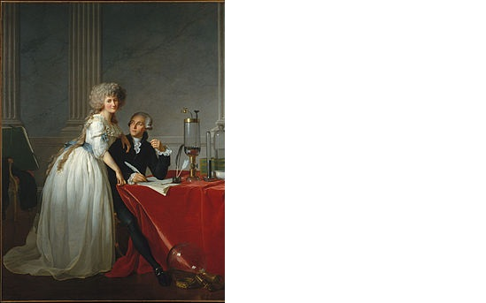
Marie-Anne Pierrette Paulze Lavoisier (1758-1836),
Femme de science, artiste-peintre, illustratrice, mais aussi épouse et précieuse collaboratrice du célèbre Antoine Lavoisier (1743-1794) père de la chimie moderne est l’écho même de la femme de l’ombre.
La contribution de Marie-Anne aux travaux de son mari passera notamment par la réalisation des planches du « Traité élémentaire de chimie »

Slide 23
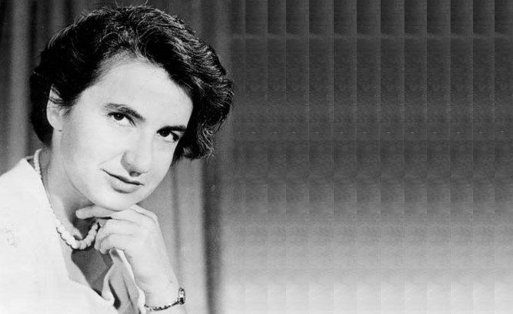
Rosalind Elsie Franklin (1920-1958), Biologiste moléculaire britannique a grandement pris part à la découverte de la structure de l’ADN. C’est notamment grâce aux techniques de diffractométrie de rayons X, qu’elle a pu étudier en France de 1947 à 1950 au Laboratoire central des services chimiques de l’État et à ses clichés que la découverte de la structure de notre ADN sera rendue possible.
Rosalind aurait pu recevoir le prix Nobel de Médecine en 1962 à l’instar de ses collaborateurs Maurice Wilkins, James Watson et Francis Crick, malheureusement, celle-ci décédera quatre ans trop tôt pour cela.

Slide 24
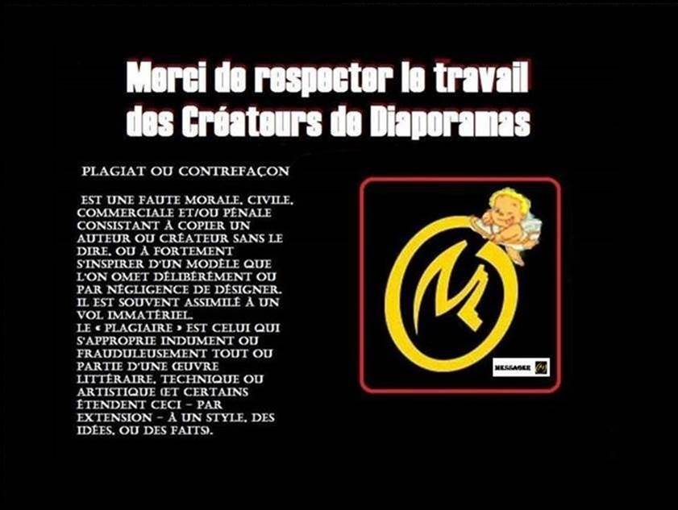
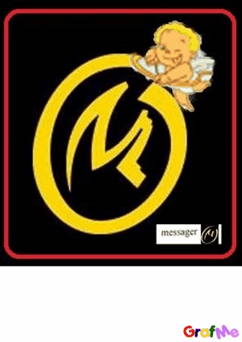
http://angelmessager.vip-blog.com
Visitez mon blog
si vous le désirez

